Slide 1
Aula 1
EPIDEMIOLOGIA
Enfermagem/3ª e 5ª fase
Profª Iolanda Ruthes Silveira

Slide 2
Contrato de trabalho
Pontualidade?
Horário?
Celular?(assistir as aulas, calculadora, ferramenta para pesquisa)
Conversas paralelas?
Câmera ligada, áudio desligado
Leiam as bibliografias sugeridas, busquem o conhecimento, ele esta além da sala de aula.
Consultar o cronograma
Façam perguntas

Slide 3
Ementa
Saúde e Doença. História Natural da Doença. Níveis de prevenção. História e bases conceituais da Epidemiologia.
Vigilância em saúde. Vigilância epidemiológica.
Sistemas de informação em saúde.
Avaliação de programas de saúde pública.
Aplicação da epidemiologia e vigilância em atenção primária, atenção hospitalar, gestão e meio ambiente.
Método epidemiológico.
Epidemiologia descritiva e Epidemiologia analítica.
Indicadores e medidas epidemiológicas.
Modelos de estudos epidemiológicos. Amostras e medidas de risco.
Dados epidemiológicos. Padrões de adoecimento da população.

Slide 4
Objetivos da disciplina
Propiciar ao graduando, a compreensão da Epidemiologia como eixo da Saúde Pública, analisando as bases conceituais para identificação dos indicadores, distribuição da morbimortalidade e perfil de saúde da população brasileira visando contribuir para a promoção, prevenção e recuperação da saúde, considerando fatores ambientais, socioeconômicos e clínicos e o impacto das intervenções em saúde.

Slide 5
Conteúdo programático
Apresentação e discussão do plano de ensino da disciplina.
- Pacto de boa convivência; Cronograma das aulas e avaliações
1.Saúde e Doença. História Natural da Doença. Níveis de prevenção.
1.1História e História e bases conceituais da Epidemiologia
1.2 O que é Epidemiologia.
2.Medidas de saúde coletiva
2.1 Prevalência e incidência.
2.2 Razão
2.3 Coeficiente de letalidade
2.4 Taxa de ataque.
2.5 Índice de Swaroop-Uemura.
2.6 Curva de Nelson de Moraes
3.Indicadores
3.1 Tipos de indicadores
3.2 Taxa de mortalidade infantil
3.3 Taxa de mortalidade por causa específica
3.4 Taxa de mortalidade por causas externas
3.5 Taxa de mortalidade por acidentes de trabalho
3.6 Calculo de cobertura vacinal

Slide 6
Conteúdo programático
4. Modelos de Estudos Epidemiológicos.
4.1 Amostras e medidas de risco.
4.2 Dados epidemiológicos.
4.3 Padrões de adoecimento da população.
5. Vigilância em saúde
5.1 Vigilância epidemiológica.
5.2 Avaliação de programas de saúde pública.
6. Sistemas de informação em saúde (SIM, SINASC. SINAN, SI-PNI)
7. Aplicação da epidemiologia e vigilância em atenção primária, atenção hospitalar, gestão e meio ambiente.

Slide 7
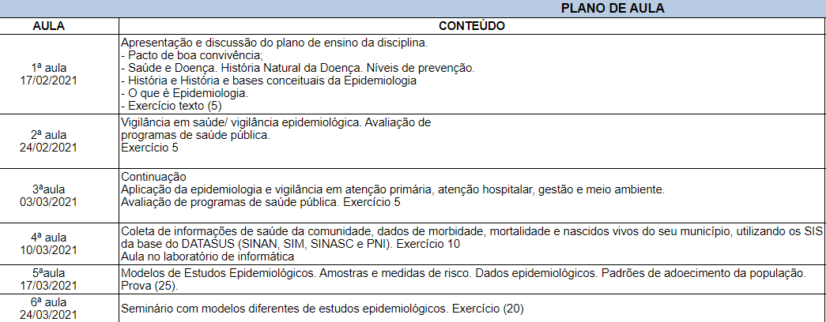
Cronograma

Slide 8
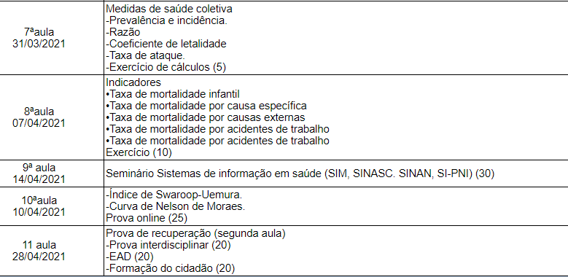
Cronograma

Slide 9
Avaliação
Exercício em sala de aula(5+5+5+10+5+10)
Prova Prática(Seminários 30+20)
Prova Teórica(25+25)
Preparatório para ENADE/Projeto Integrador (20)
Atividades EAD (20)
Princípios e Valores: Ética, comprometimento, responsabilidade e honestidade(20)

Slide 10




Bibliografia
Bibliografia

Slide 11
Referências
ALMEIDA FILHO, N.; ROUQUAYROL, M. Z. Introdução à epidemiologia moderna. Salvador: APCE, 1990.
BRASIL, Ministério da saúde. Secretaria de Vigilância em Saúde. Departamento de Vigilância Epidemiológica. Guia de vigilância epidemiológica. 7. ed. Brasília: Ministério da Saúde, 2009. 816 p. (Série A. Normas e Manuais Técnicos).
BRASIL. Ministério da Saúde. Secretaria de Vigilância em Saúde. Doenças infecciosas e parasitárias: guia de bolso. 8. ed. Brasília, 2010.
FRANCO, Laércio Joel; PASSOS, Afonso Dinis Costa. Fundamentos de epidemiologia. [S.l: s.n.], 2005.
MEDRONHO, R. A. et al. Epidemiologia. São Paulo: Editora Ateneu, 2009.
PEREIRA MG. Epidemiologia. Teoria e prática. Rio de Janeiro, Guanabara-Koogan, 1995.

Slide 12
Epidemiologia
Epi=sobre
Demo=população
Logus=estudo
Conceito original = Estudos das epidemias das doenças transmissíveis.
Recentemente conceito evoluiu de modo a abranger praticamente todos os eventos relacionados com a saúde das populações.
Metade do século XX que ganhou status de disciplina.

Slide 13
Estudos epidemiológicos
OS AGRAVOS À SAÚDE NÃO OCORREM AO ACASO!
EXISTEM FATORES QUE LEVAM À DISTRIBUIÇÃO DESIGUAL DOS AGRAVOS À SAÚDE.
Ex.: Estudo da distribuição da cólera por Snow.
Zika Vírus e Microcefalia(Relação causa efeito)

Slide 14
Estudos epidemiológicos
Outros exemplos em que há relação de causa e efeito:
tabagismo e câncer de pulmão
falta de saneamento básico e hepatite A
uso de seringas compartilhadas e infecção por HIV
uso de corticosteroides e osteoporose

Slide 15
Estudos epidemiológicos
Ingestão de talidomida e o aparecimento de inúmeros casos de focomelia
Mortalidade infantil e classes sociais.
Trombose venosa relacionada ao uso de anticoncepcionais.
Sedentarismo e doenças cardiovasculares.
Hábito de fumar e câncer no pulmão

Slide 16
Importância dos estudos epidemiológicos
comportamento sexual transmissão da AIDS.(AIDS reconhecida como enfermidade em 1981, antes de se descobrir o HIV ) Filme “E a vida continua”
cegueira em crianças subnutridas e sua relação com avitaminose A.
leucemia na infância provocada pela exposição de raios X durante a gestação.

Slide 17
Epidemiologia como disciplina
Final da 2ª guerra
Passado – alvo: doenças que se apresentavam sob a forma de epidemia – cólera, peste, tifo, varíola, febre amarela – afecções agudas que alarmavam a população e as autoridades.
Detecção de epidemias – necessário estudar a doença em períodos Inter epidêmicos - vigilância contínua da ocorrência e da distribuição das doenças.
Segundo a Lei orgânica 8080/90 - Entende-se por vigilância epidemiológica: Um conjunto de ações que proporcionam o conhecimento, a detecção ou prevenção de qualquer mudança nos fatores determinantes e condicionantes de saúde individual ou coletiva, com a finalidade de recomendar e adotar as medidas de prevenção e controle das doenças ou agravos.

Slide 19
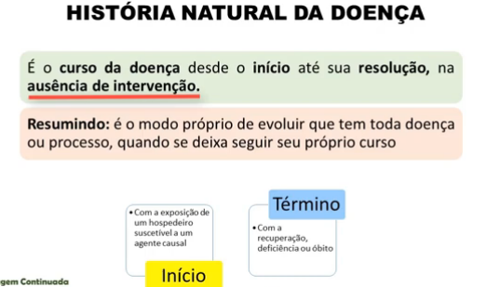

Slide 20
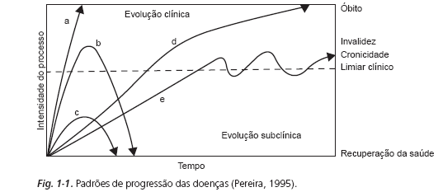
HISTORIA NATURAL DAS DOENÇAS

Slide 21
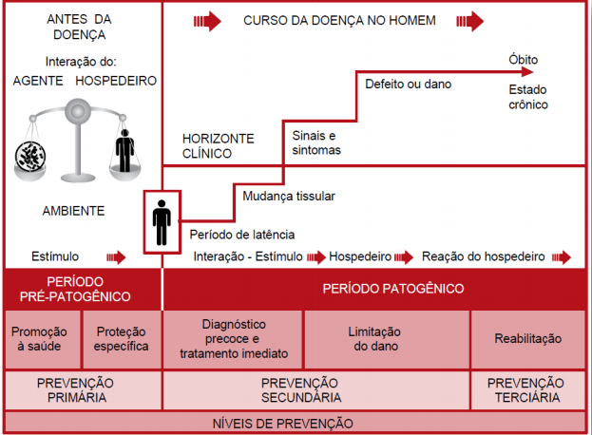
Modelo explicativo de Leavell e Clark

Slide 22
Essa é a história natural das doenças
que na ausência da interferência médica, pode ser subdividida em quatro fases:
a) Fase inicial ou de susceptibilidade.
b) Fase patológica pré-clínica.
c) Fase clínica.
d) Fase de incapacidade residual.(Desfecho)

Slide 23
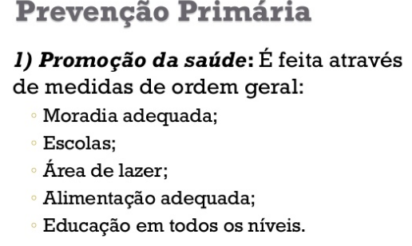
Níveis de prevenção

Slide 24
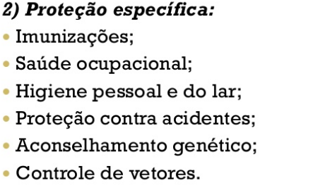

Slide 25
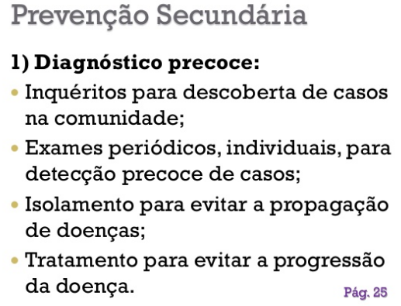

Slide 26
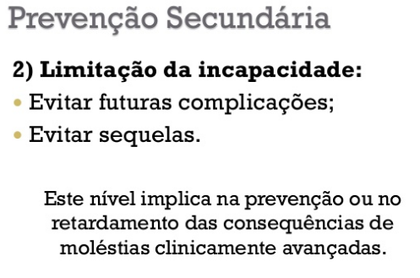

Slide 28
Grécia Antiga (400 a.C.) - Hipócrates
Observou a influência de fatores ambientais (ar, água, lugares) na ocorrência de doenças.
Meados do Séc. XIX – Willian Farr
Coleta e análise sistemática das estatísticas de mortalidade.
Era Moderna (Séc. XVII) – John Graunt
Padrões de natalidade, mortalidade e ocorrência de doenças.
Século XIX – John Snow
Ensaio sobre maneira de transmissão da cólera (hipóteses causais, teoria do contágio, sistematização da metodologia epidemiológica).
Final Séc. XIX – Europa/EUA
Doenças infecciosas agudas
Séc. XX (1915) – Joseph Goldberger
Doenças não infecciosas
Pós Segunda Guerra Mundial – Doll e Hill
Doenças Crônicas (tabagismo x câncer de pulmão, doenças cardiovasculares).
Década de 80 - OMS
Descobrimento da AIDS como doença (1981) dois anos antes da identificação do vírus HIV.

Slide 29
Primeiras observações epidemiológicas
John Snow identificou o local de moradia de cada pessoa que morreu por cólera em Londres entre 1848-49 e 1853-54 e notou uma evidente associação entre a origem da água utilizada para beber e as mortes ocorridas.
Snow comparou o número de óbitos por cólera em áreas abastecidas por diferentes companhias e verificou que a taxa de mortes foi mais alta entre as pessoas que consumiam água fornecida pela companhia Southwark.
Suas anotações sistemáticas sobre os casos levaram a desenvolver a idéia (hipótese) de que a epidemia da cólera era ocasionada por parasitas invisíveis e não por miasmas.

Slide 30
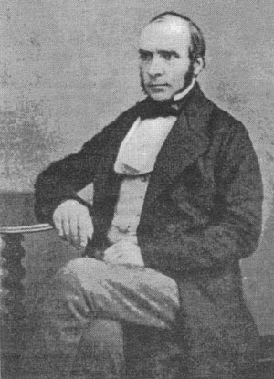
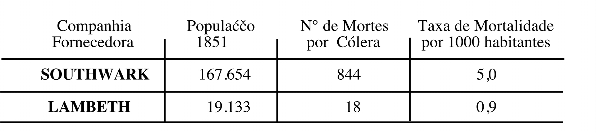
Noções de Epidemiologia
BASES HISTÓRICAS DA EPIDEMIOLOGIA
Estudo do Cólera em Londres (1849/1854)
População
1851
Southwark and Vauxhall Water Company
Lambeth Waterworks Company
John Snow
(1813-1858)

Slide 31
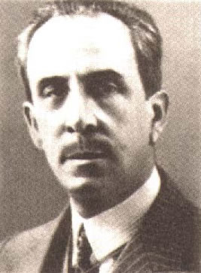
Noções de Epidemiologia
BASES HISTÓRICAS DA EPIDEMIOLOGIA - BRASIL
Nascido em 1878, em Oliveira, Minas Gerais, CARLOS RIBEIRO JUSTINIANO DAS CHAGAS constitui-se numa das maiores expressões da ciência brasileira e mundial. Contemporâneo de OSWALDO CRUZ, em 1903 já se destacava em fundamentais trabalhos sobre a epidemiologia e o controle da malária, vindo a descobrir praticamente sozinho, em 1909, uma nova e terrível doença, a tripanossomíase americana, que ficou internacionalmente conhecida como "Doença de Chagas" (Chagas Filho 1968, Coura 1997, Stepan 1976).
Carlos Chagas

Slide 32
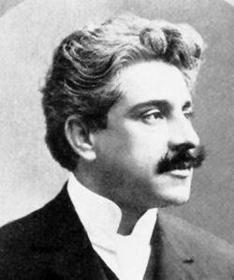
Noções de Epidemiologia
BASES HISTÓRICAS DA EPIDEMIOLOGIA - BRASIL
Em 1904, com o recrudescimento dos surtos de varíola no Rio de Janeiro, o sanitarista tentou promover a vacinação em massa da população. Os jornais lançaram uma campanha contra a medida. O congresso protestou e foi organizada a Liga contra a vacinação obrigatória. No dia 13 de novembro estourou a rebelião popular (A Revolta da Vacina) e, no dia 14, a Escola Militar da Praia Vermelha se levantou. O Governo derrotou a rebelião, mas suspendeu a obrigatoriedade da vacina.
Medalha de Ouro no XIV Congresso Internacional de Higiene e Demografia de Berlim (1907)
Oswaldo Cruz

Slide 33
Evolução da epidemiologia
Queda da mortalidade por doenças transmissíveis e carenciais, envelhecimento e mudança do perfil de morbidade.
Ampliação do campo de aplicação da epidemiologia – doenças e agravos não transmissíveis (DANT).
Necessidade de estudos sobre a relação entre os fatores de risco e a doença.
Quais as principais causas de mortalidade no Brasil hoje?

Slide 35
Objeto da epidemiologia
Qualquer dano, agravo ou evento relacionado à saúde estudado em termos populacionais (por exemplo: hábito de fumar, peso ao nascer, violência urbana, consumo de drogas, doenças inusitadas, etc).
O objetivo geral da epidemiologia é reduzir os problemas de saúde na população.
O objetivo final da Epidemiologia é produzir conhecimento e tecnologia capazes de promover a saúde individual através de medidas de alcance coletivo.
Numerosas doenças cujas origens até recentemente não encontravam explicações vêm sendo estudadas em suas associações causais pela metodologia epidemiológica .

Slide 36
O que é epidemiologia??
Epidemiologia é o ramo das ciências da saúde que estuda na população, a ocorrência, a distribuição e os fatores determinantes dos eventos relacionados a saúde. (PEREIRA, 1995).
É a principal ciência de informação de saúde, sendo a ciência básica para a saúde coletiva.
É o estudo da frequência e da distribuição dos problemas de saúde.

Slide 37
Vigilância em Saúde
No campo da saúde, a vigilância está relacionada às práticas de atenção e promoção da saúde dos cidadãos e aos mecanismos adotados para prevenção de doenças.
Tem como objetivo a análise permanente da situação de saúde da população e a organização e execução de práticas de saúde adequadas ao enfrentamento dos problemas existentes.
É composta pelas ações de vigilância, promoção, prevenção e controle de doenças e agravos à saúde.

Slide 38
Vigilância em Saúde
Deve estar inserida na prática das equipes de saúde de Atenção Básica.
As equipes de ESF, a partir da vigilância, desenvolvem programação e planejamento, gradativamente devem impactar sobre os principais indicadores de saúde, mudando a qualidade de vida daquela comunidade.

Slide 39
Vigilância em Saúde
O conceito de Vigilância em Saúde inclui:
-vigilância e controle das doenças transmissíveis;
-vigilância das doenças e agravos não transmissíveis;
-vigilância da situação de saúde,
-vigilância ambiental em saúde,
-vigilância da saúde do trabalhador e
-vigilância sanitária.

Slide 40
Vigilância em Saúde
Vigilância epidemiológica: Investiga doenças de notificação compulsória e investiga epidemias em territórios específicos.
Vigilância ambiental: controle da água de consumo humano, o controle de resíduos e o controle de vetores de transmissão de doenças.
Vigilância sanitária; controle de bens, produtos e serviços que oferecem riscos à saúde da população, como alimentos, produtos de limpeza, cosméticos e medicamentos. Fiscalização de serviços como escolas, hospitais, clubes, academias, parques e centros comerciais.
Vigilância da saúde do trabalhador: estudos, ações de prevenção, assistência e vigilância aos agravos à saúde relacionados ao trabalho.

Slide 41
Epidemiologia é o estudo dos fatores que determinam a frequência e a distribuição e os determinantes das doenças nas coletividades humanas. (ORGANIZACIÓN MUNDIAL DE LA SALUD, 1973),
Enquanto a clínica dedica-se ao estudo da doença no indivíduo, analisando caso a caso, a epidemiologia debruça-se sobre os problemas de saúde em grupos de pessoas, às vezes grupos pequenos, na maioria das vezes envolvendo populações numerosas.
A epidemiologia analisa a distribuição e os fatores determinantes das enfermidades, danos à saúde e eventos associados à saúde coletiva, propondo medidas específicas de prevenção, controle, ou erradicação de doenças, e fornecendo indicadores que sirvam de suporte ao planejamento, administração e avaliação das ações de saúde.

Slide 42
Exemplo de pensamento epidemiológico
Quando Dona Hermelinda e o Seu Benedito, moradores da Rua Sergipe n. 1, vão ao posto de saúde, o médico, durante a consulta, preenche o prontuário com os dados pessoais, faz diagnóstico, pede exames, prescreve tratamento com vista ao acompanhamento da evolução clínica da saúde de cada um deles.
Quando a Equipe de Saúde da Família, um médico, uma equipe de Prevenção Epidemiológica ou estudioso da Saúde Coletiva fazem perguntas e coletam respostas que levam a novas perguntas sobre a saúde e a doença, usando os dados de saúde coletados da população da Vila Brasil, estão trabalhando numa perspectiva epidemiológica.

Slide 43
Eis alguns exemplos de perguntas utilizadas numa abordagem epidemiológica:
O câncer da D. Hermelinda e a doença pulmonar obstrutiva crônica de Seu Benedito são casos isolados ou frequentes?
Quais são os fatores que determinam essas doenças?
Será que o fumo, no caso da doença de Seu Benedito, levou ao desenvolvimento de sua doença?
Da população de idosos da Vila Brasil, quem está mais sujeito a quais doenças?
Como mensurar se a população da Vila Brasil está tendo um envelhecimento saudável?
Como é o padrão de alimentação da população da Vila Brasil? Será que este padrão está associado com o câncer de intestino que acomete D. Hermelinda e outros moradores da Vila Brasil?
A incidência de doenças dos idosos da Vila Brasil é similar à de outras vilas ou outro lugar de referência?

Slide 44
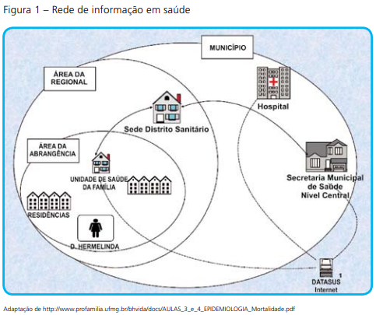

Slide 45
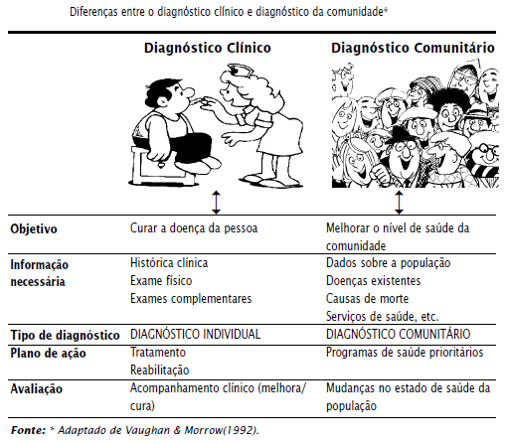

Slide 46
Importância da Epidemiologia
PRODUÇÃO DE CONHECIMENTO
Causa
Situação Doença (onde, quando, como)
Impacto Econômico
INTERVENÇÕES
Controle e Prevenção
Avaliação

Slide 47
Utilidades mais citadas da epidemiologia
Analisar a situação de saúde; | Definir os modos de transmissão;
Identificar perfis e fatores de risco; | Identificar e explicar os padrões de distribuição geográfica das doenças;
Proceder à avaliação epidemiológica de serviços; | Estabelecer os métodos e estratégias de controle dos agravos à saúde;
Entender a causalidade dos agravos à saúde; | Estabelecer medidas preventivas;
Descrever a evolução clínica das doenças e sua história natural; | Auxiliar o planejamento e desenvolvimento dos serviços de saúde
Avaliar o quanto os serviços de saúde respondem aos problemas e às necessidades das populações; | Gerar dados para a administração e avaliação de serviços de saúde;
Testar a eficácia, a efetividade e o impacto de estratégias de intervenção, bem como a qualidade, acesso e disponibilidade dos serviços de saúde para controlar, prevenir e tratar os agravos de saúde na comunidade | Estabelecer critérios para a Vigilância em Saúde.

Slide 48
Métodos de investigação na epidemiologia
Diferentes classificações:
Estudos descritivos ou analíticos
Estudos experimentais ou não experimentais (observacionais)
A epidemiologia descritiva estuda o comportamento das doenças em uma comunidade, em função de variáveis ligadas ao tempo (quando), ao espaço físico ou lugar (onde) e à pessoa (quem).
O seu objetivo é responder onde, quando e sobre quem ocorre determinado problema de saúde, fornecendo elementos importantes para se decidir quais medidas de prevenção e controle são mais indicadas, além de avaliar se as estratégias utilizadas diminuíram ou controlaram a ocorrência de determinada doença.

Slide 49
Estudos experimentais
Procuram estabelecer uma relação de causa e efeito entre variáveis em estudo de forma prática. Investiga se existe associação entre um fator (exposição) e uma doença ou problema de saúde (desfecho) na população.
Comprova as relações causais (como e por que ocorreu?). Podem ser experimentais (ensaio clínico randomizado) ou observacionais (estudo de coorte (ou segmento), estudo de caso controle, estudo transversal, estudo ecológico). Exemplo: Os indivíduos obesos têm maior risco de hipertensão do que os indivíduos com peso corporal normal (de acordo com IMC)?
Uso da talidomida e a malformação fetal, o Vioxx e cardiopatia

Slide 50
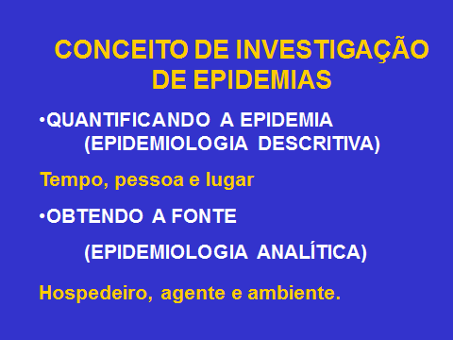

Slide 51
QUANTIFICANDO A EPIDEMIA
1 - DEFINIÇÃO DO CASO.
2 - CURVA EPIDEMICA
PONTO DA FONTE (FONTE E VEÍCULO COMUNS)
PROPAGADA
3 - TAXA DE ATAQUE
4 - PERÍODO DE INCUBAÇÃO
5 - IMUNIDADE DA COMUNIDADE

Slide 52
Variáveis Descritivas
Indivíduo
Demográficas:
idade, sexo, grupo étnico, nº de habitantes.
Socioeconômicas:
ocupação, renda, instrução, estado civil.
Tempo
Tipo de Variação do Agravo: atípica, cíclica, sazonal.
Forma de Ocorrência dos Agravos:
esporádicos, endemias, epidemias, surtos.
Lugar
País
Região
Estilo de Vida:
uso de drogas, alimentação, atividade física, religião.
Serviços de Saúde:
hospitais, ambulatórios, unidades de saúde, acesso aos serviços.
Impacto de Intervenções em Saúde.
Estado
Município
Bairro
Urbano-Rural

Slide 53
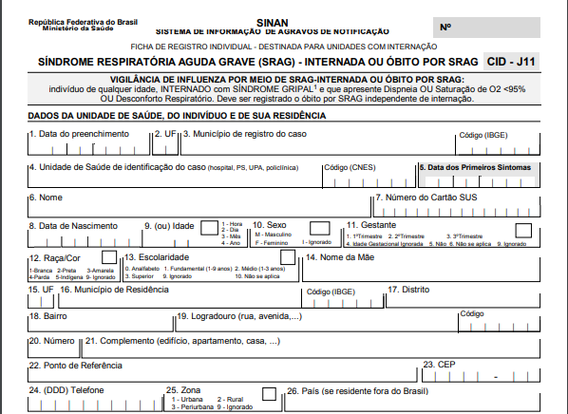

Slide 54
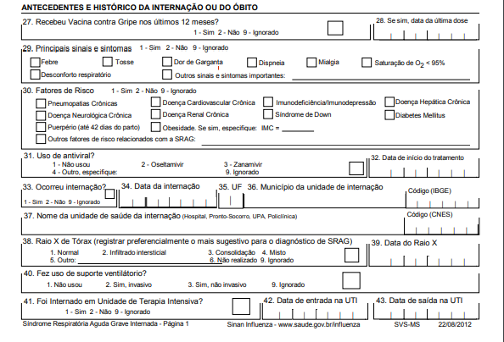

Slide 55
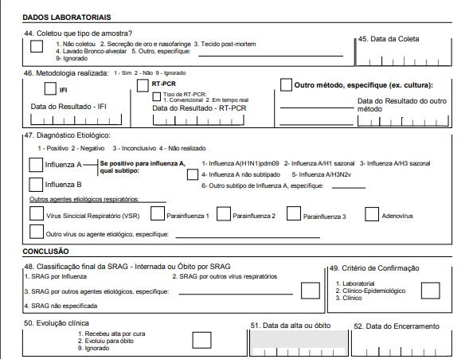

Slide 56
Objetivo Final da Epidemiologia
O objetivo final da Epidemiologia é produzir conhecimento e tecnologia capazes de promover a saúde individual através de medidas de alcance coletivo.

Slide 57

Vamos aos exercícios!!!!!

Slide 58
EXERCÍCIO
Leia o artigo intitulado “Mortalidade por doenças cardiovasculares e níveis socioeconômicos na população de São José do Rio Preto, estado de São Paulo, Brasil” publicado nos Arquivos Brasileiros de Cardiologia em 2007 (volume 88, fascículo 2, páginas 200-206) até o item “Resultados” e responda as perguntas abaixo:
a) Faça um breve resumo da introdução do estudo.
b) Qual(is) o(s) objetivo(s) do estudo?
c) Qual a metodologia empregada para análise?
d) Faça um resumo dos principais resultados encontrados.
e) A queda da mortalidade por doenças cardiovasculares é, para vocês, um fato esperado? Que hipóteses vocês levantariam para explicar esta queda?
g) O encontro de maior risco de morrer por doenças cardiovasculares na população de menor nível socioeconômico é, para vocês, um fato esperado? Que hipóteses vocês levantariam para explicar este resultado?
http://www.scielo.br/pdf/abc/v88n2/a11v88n2.pdf

